Slide 1
中
丙
一
親
山
班
會
歡迎加入一年丙班

Slide 2
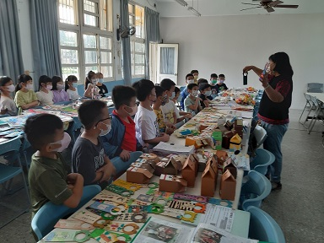
暑假作業展
教学内容说明
學校安排欣賞參觀課讓學習活動更豐富

Slide 3
我們都是丟紙飛機的那隻手，感謝您讓我一起擔任孩子的生命舵手，我會努力地和您一起，丟出飛得平穩長遠的紙飛機。飛過寬廣的草原，感受生命成長及蛻變的喜悅。 「相信孩子成就他-最好的自己」
「品格」與「態度」的學習是對於時間管理和面對壓力能力，所以我們共同用著欣賞的眼光、及耐心的期待，展望他們的未來。

Slide 4
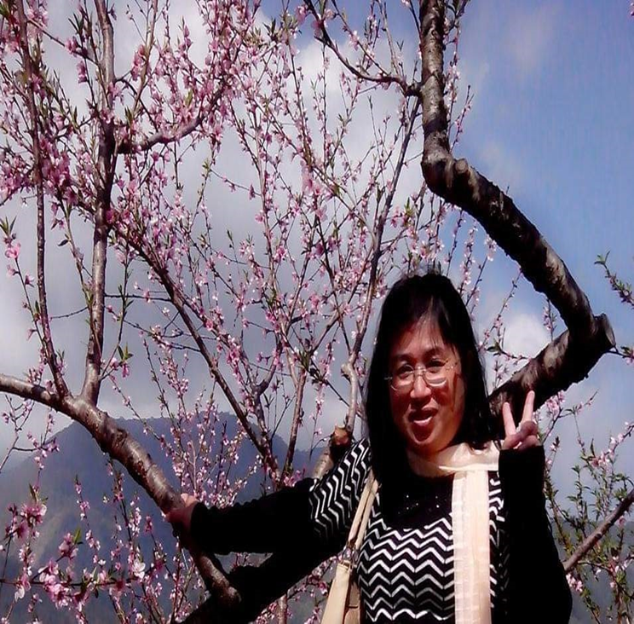
芷儀老師？
1.學歷:嘉義大學諮商與輔導碩士畢業 2.教學資歷:二十幾年
3. 論文:父母的教養態度與孩子自我概念及挫折容忍力之相關

Slide 5
新課綱
教育理念
互動
共好
自發
學習是我們的權利，目標成為終身學習者

Slide 6
班級經營目標
「相信孩子成就他-最好的自己
接受失敗並勇於承擔
品格
-
由他律到自律
發現自己的優點，勇於接納自己的缺點。
積極主動學習
承認錯誤，不再犯同樣的錯誤
樂於助人
能力
这里输入简
站在自己最能夠發光的地方照亮別人
由內心喜歡及肯定自己
擁有自己獨到的見解

Slide 7
以獎勵來激勵孩子行為
方式
一.團體分數爬格子。如獎勵辦法所列
打掃認真者每月跟著慶生會獎勵
二.做家事每件+2分，親子共讀+5分
每週統計貼點點在榮譽榜

Slide 8
(一)培養孩子尊重、盡責、合群、守律和禮貌的團體精神。
(二)用愛心接受孩子，讓孩子能疼惜自己關心別人快樂學習。
(三)營造安全和諧學習空間，讓兒童快樂的學習健康的成長。
(四)讓孩子能主動學習，打造自己學習的藍圖，進而幫助別人合作學習。
(五) 從事基本能力的學習與培養

Slide 9
(六)引導孩子思考、鼓勵自主學習。
(七)適時運用不同形式教學，增加學習面向。
(八)以榮譽榜及獎勵制度鼓勵學生學習。
(九)家長與教師合作，協助孩子有效的快樂學習。
(十) 以紙筆測驗、作業、課堂表現及學習態度等項目來多元評量孩子的學習。
(十一)多元化： 教室內規劃學習區，有圖書角、遊戲角、美勞角、作品展示區，提供學生多元學習

Slide 10
111學年度第一學期定期成績評量命題範圍
範圍如下：
月考科目 | 國語 | 數學 | 生活
第一次 | 不考 | 不考
第二次 | 第一課〜第九課（首冊） 第一課〜第三課（一上） | 第一單元〜第六單元
第三次 | 第四課〜第八課（一上） | 第七單元〜第九單元 | 全冊

Slide 11
學期評量各項實施方式百分比
1.國語：紙筆測驗50％，口頭評量20％，作業評量20％，學習態度10％。
2.數學：紙筆測驗50％，口頭評量20％，作業評量20％，學習態度10％。
3.生活：紙筆測驗50％，口頭評量10％，作業評量20％，實作評量20％。

Slide 12
老師要做的事
國語方面
☆發出正確的音，說標準國語。（請孩子大聲說）
☆認識沒學過的字，擴大閱讀範圍。（每週至少閱讀一書）
☆不需依賴老師，可隨時自我學習。（坐姿要端正）
數學方面
☆.具體化，搭配生活情境練習。
☆熟練度:專心聽、多讀了解題意、多練習

Slide 13
請家長配合事項
Play商店下載雲林縣智慧校園APP
每週協助親子共讀至少一本書
每天的上學到校時間是7：20~7：30。因導護老師7：15在崗哨護衛孩子平安到校
睡覺前請指導小朋友整理書包和準備的文具，養成為自己負責的好習慣。
孩子每天幫忙做家事，是增進親子溝通的時間，也能建立勤勞的觀念與好習慣。
傾聽、陪伴是親子間最好溝通的橋樑，有家長的陪伴孩子們每天練習， 一定能會學好的。

Slide 14
獨立思考是引領
孩子一生的金礦
1.參與家務培養責任感
。
4.學會選擇懂得取捨
領袖的五個好習慣
2.養成閱讀的習慣
5.有錯必改
3.有規律的生活。

Slide 15
老師的聯絡
1.學校電話：05-5862039轉317（班級電話）
2.老師手機：0935699246或LINE(未接時再麻煩LINE留言，因為有
時在上課，無法接聽到您的來電。)
3.聯絡時間：
★下午 2：00〜4：00（學校）或親自到學校找老師
★晚上 6：00〜10：00（家裡）
感謝家長們撥空參與今天的班親會和建議

